Slide 1

Fisiologi dan Olahraga
[Presenter's Full Name]
PRESENTER

Slide 2
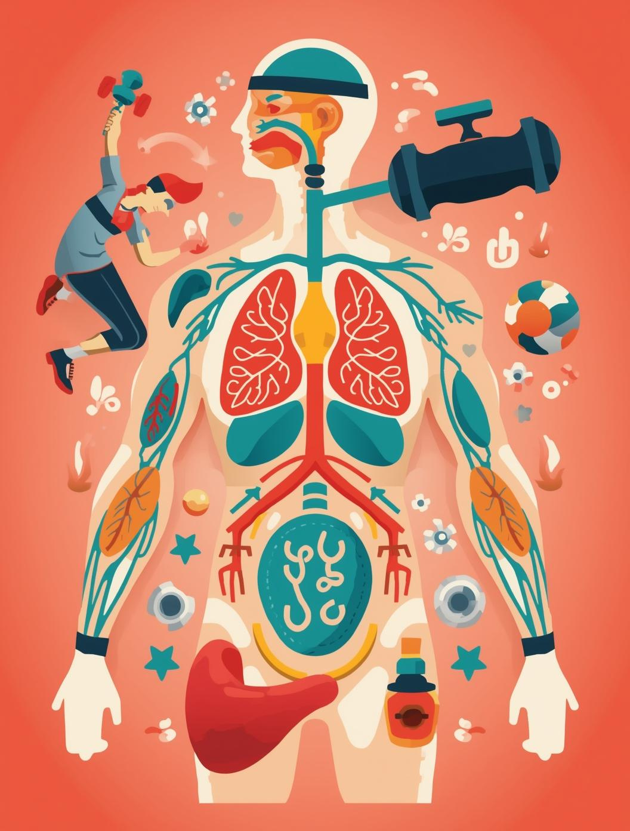
Pengertian Fisiologi
Memahami fungsi dan mekanisme kerja organ tubuh manusia dalam olahraga
Fisiologi merupakan ilmu yang mempelajari fungsi dan mekanisme kerja organ tubuh manusia. Melalui pendekatan teleologis dan mekanistik, fisiologi memberikan pemahaman mendalam tentang bagaimana tubuh beradaptasi terhadap berbagai kondisi, termasuk aktivitas fisik, menjadikan ilmu ini penting dalam dunia olahraga untuk menjaga kesehatan dan kebugaran.

Slide 3



Pengertian Olahraga
Kebugaran
Keterampilan
Sosialisasi
Olahraga meningkatkan kesehatan dan daya tahan tubuh.
Olahraga mengembangkan koordinasi dan kemampuan gerak.
Olahraga memperkuat hubungan antar individu dalam tim.

Slide 4

Pengaruh Olahraga terhadap Fisiologi Manusia
Adaptasi Fisiologis
Olahraga meningkatkan fungsi organ tubuh secara signifikan.

Slide 5

Kesimpulan
Pentingnya pemahaman fisiologi dan olahraga untuk latihan sehat
Fisiologi dan olahraga adalah kunci untuk meningkatkan kesehatan dan kebugaran. Memahami cara kerja tubuh dan dampak aktivitas fisik akan membantu pelatih, guru, atlet, dan mahasiswa mengoptimalkan latihan. Dengan penerapan ilmu ini, kita dapat menciptakan program latihan yang lebih terarah dan efektif, mendorong hasil yang lebih baik dalam kesehatan dan kebugaran.

